Slide 1
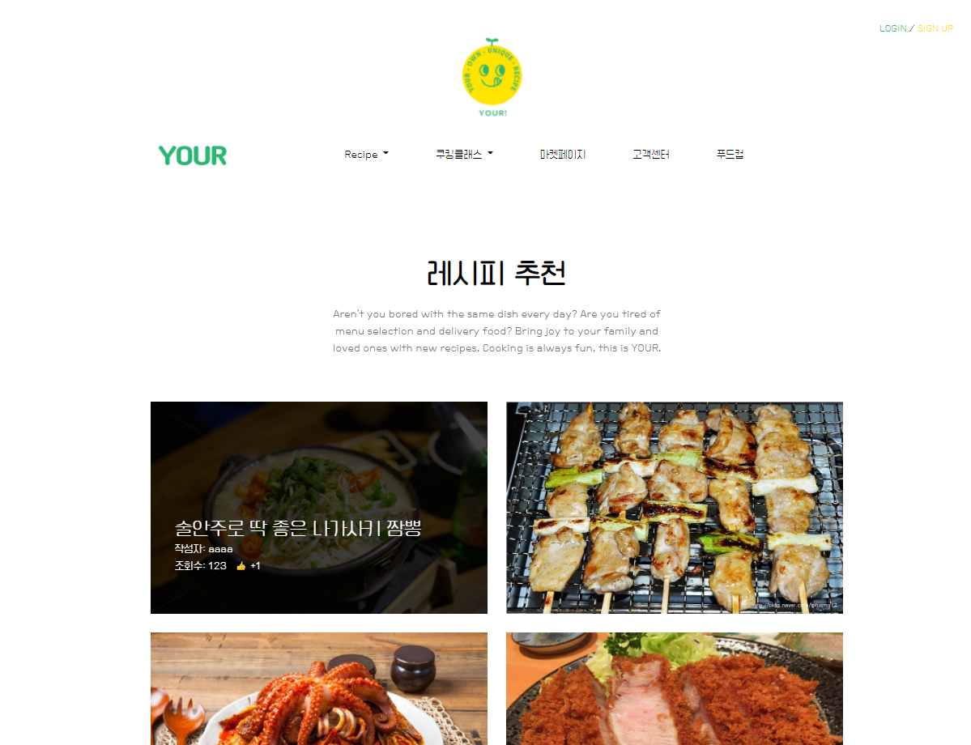
0
X
Main Page
page
추천 레시피, 마감임박 쿠킹클래스,
최신등록상품을 메인페이지에서 확인 할 수 있습니다.
스크롤을 내리면 상단에 메뉴바도 같이 따라와서 다른페이지로 이동하기 쉽게 만들었습니다.

Slide 2
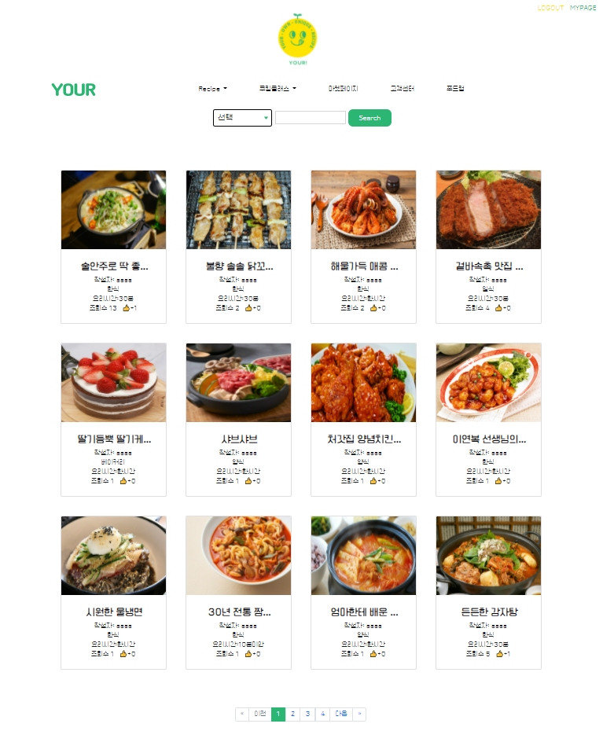
0
X
Recipe List
page
레시피 제목, 레시피 종류, 레시피 작성자
를 선택하여 검색을 할수있다.
레시피 대표이미지, 레시피 제목, 작성자, 레시피 카테고리, 총 추천 개수를
확인할수있습니다. 레시피 제목이 8글자를 넘어가면 8글자 이후로는 ...으로 표현해 주었습니다.
pagination을 사용하여 총 글의 수, 현재 페이지를 취득해서 그 페이지에 맞는 글을 12개씩 보여줍니다.

Slide 3
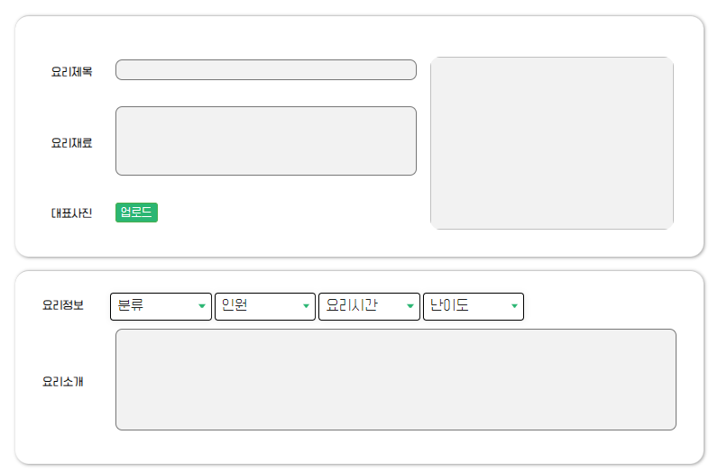
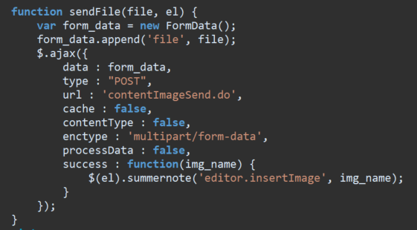
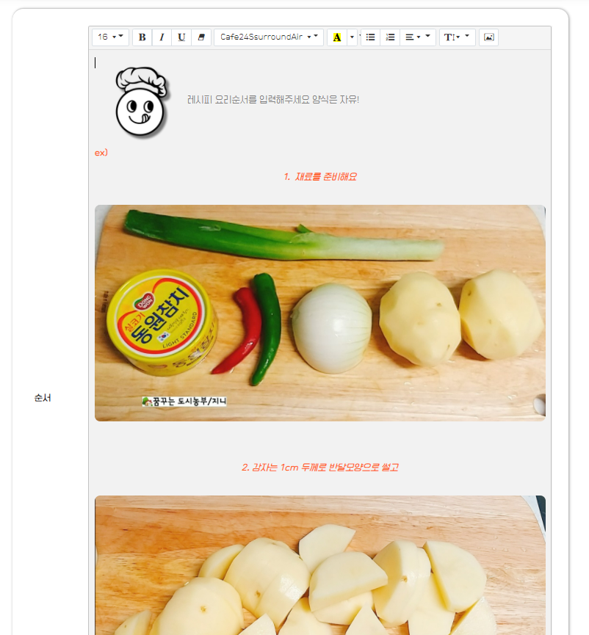
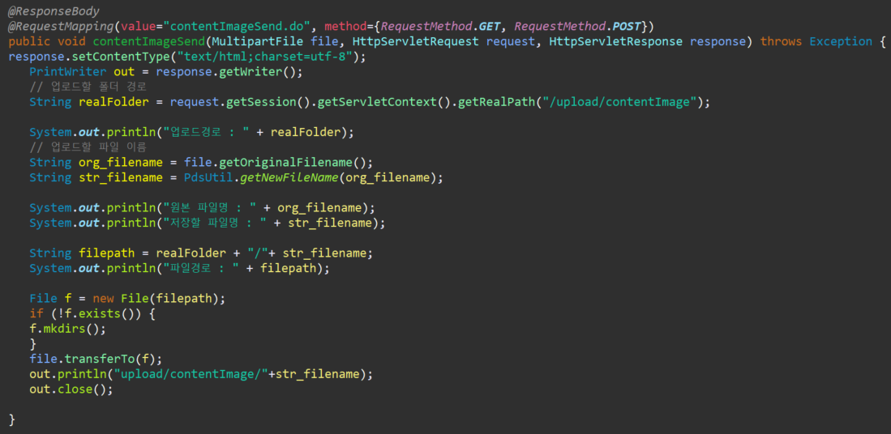
0
X
Recipe Write
page
레시피 대표사진을 통해 레시피 대표사진을 업로드시 바로 확인하며 레시피를 작성할수 있습니다.
썸머노트를 이용해서 글과 사진을 유저가 자유롭게 작성할수있습니다.
콜백함수를 이용하여 레시피 순서에 이미지를 업로드하면 이미지가 저장된 위치를 데이터에 저장해서 불러옵니다.

Slide 4
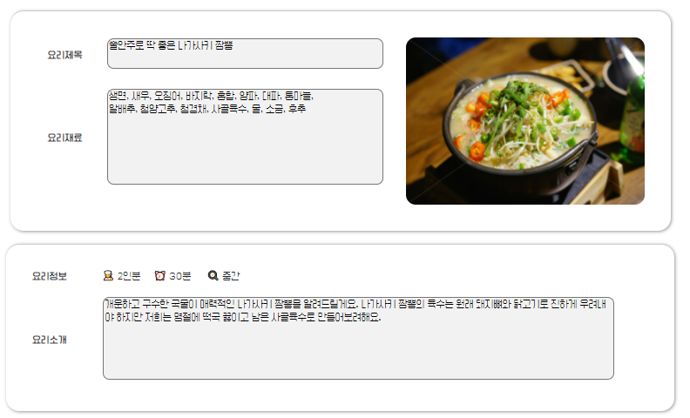
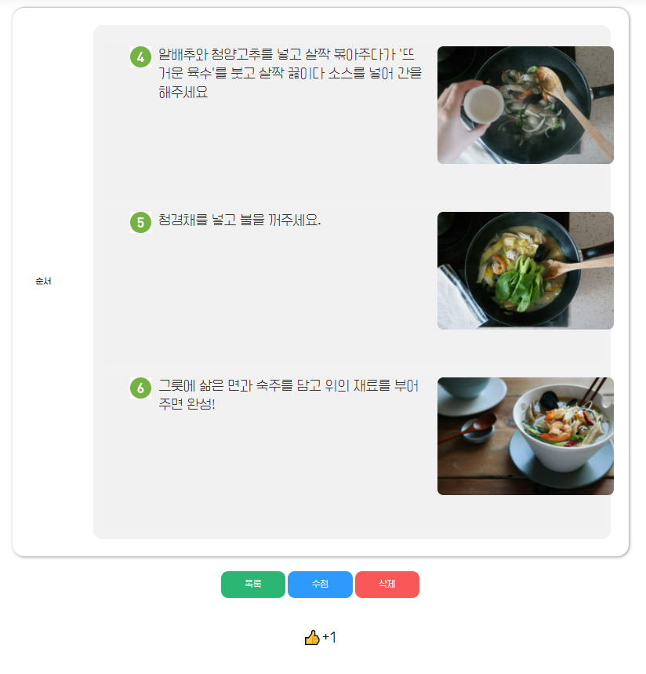
0
X
Recipe Detail
page
레시피 등록시 저장된 요리제목, 대표이미지, 요리정보, 요리소개, 요리순서를 불러옵니다.
레시피 작성자에게만 레시피 수정, 레시피 삭제 버튼이 표시됩니다. 목록버튼을 클릭하면 레시피 리시트 페이지로 이동합니다.
레시피 디테일 게시글에 들어올때 게시글 seq값으로 현재 디테일 게시글에 좋아요를 누른 유저 리스트를 가지고 와서 현재 로그인한 아이디가 리스트에 있는지 비교하여 있으면 좋아요 표시로 하고 리스트에 없으면 싫어요 표시를 보여준다. 좋아요가 표시된 상태에서 다시 한번 클릭하면 게시글 번호와 로그인된 아이디를 가지고 가서 삭제해준다. 반대로 싫어요 상태에서 클릭하면 게시글 번호와 로그인된 아이디를 가지고 좋아요 리스트에 정보를 생성해준다.

Slide 5
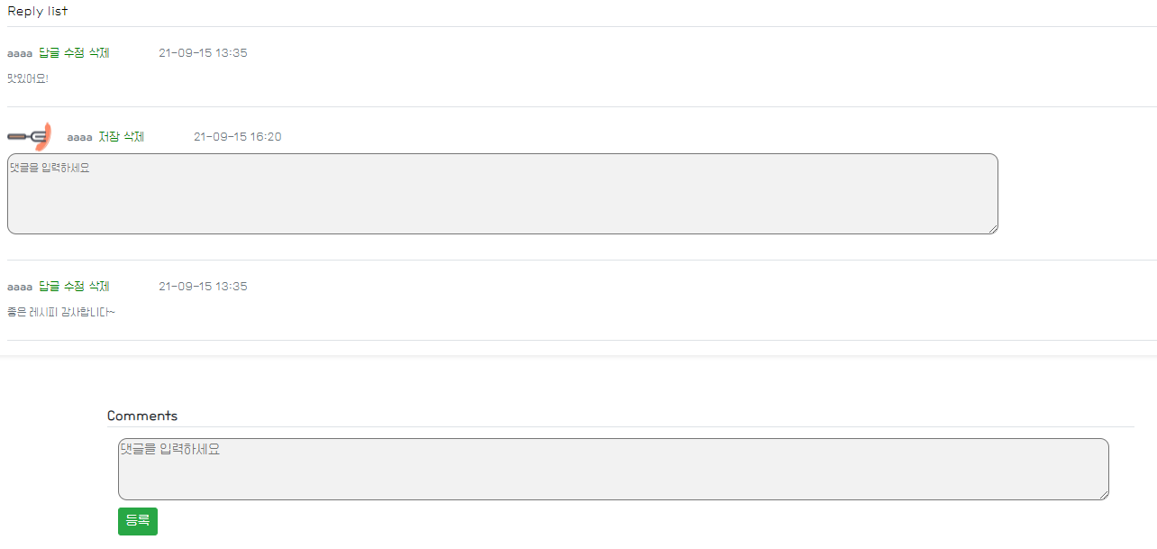
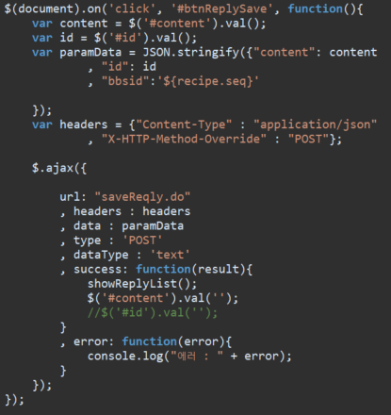
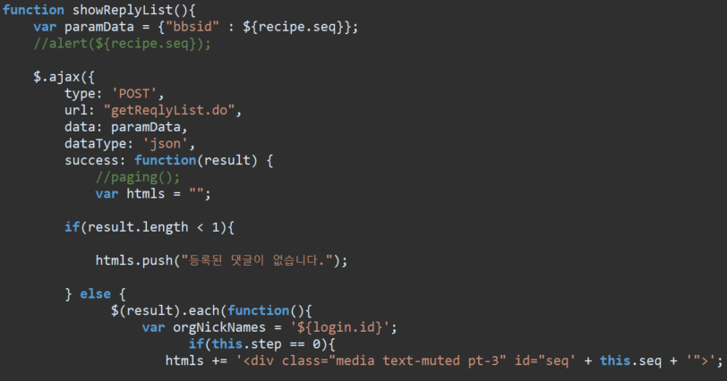
0
X
Recipe Detail_coment
page
게시글 번호를 가지고 게시글에 댓글이 있는지 확인 할수있다. 댓글이 있다면 반복문을 사용하여 만들어둔 html코드를 넣은 변수에 댓글 작성자와 내용을 넣어서 출력해준다. 로그인한 아이디와 댓글 작성자 아이디를 비교해서 수정/삭제 버튼을보여준다. 대댓글일 경우(step이 0이 아닌겨우)는 댓글보다 뒤로 밀려있다.
댓글내용을 입력하고 등록버튼을 클릭하면 ajax를 이용하여 댓글내용, 작성자 아이디, 게시글 번호를 보내서 댓글을 생성해준다.
댓글에 답글을 클릭하면 내용이 없고 step값이 1인 답글이 만들어 진다. 내용을 입력 후 저장버튼을 누르면 답글내용이 업데이트 되면서 답글이 만들어진다.

Slide 6
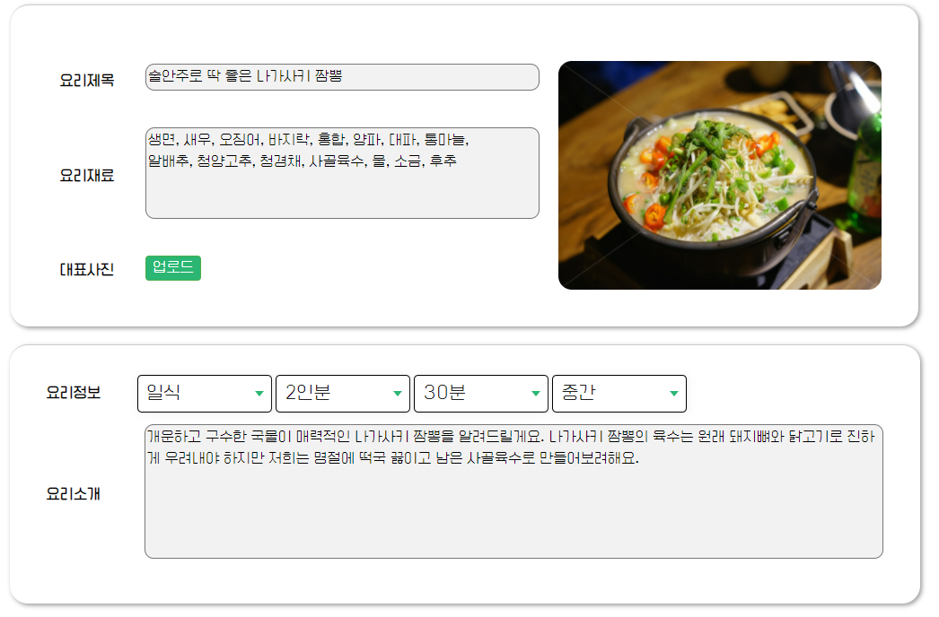
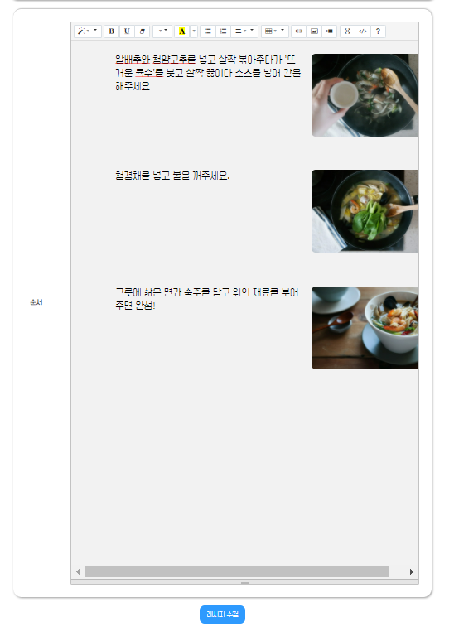
0
X
Recipe Update
page
레시피 등록시 저장된 요리제목, 대표이미지, 요리정보, 요리소개, 요리순서를 불러와서 정보들을 수정할수 있습니다. 실수로 빈칸인 상태에서 수정버튼을 누를시 경고창을 띄워
다시 입력하도록 알려줍니다.

